Slide 1
إعداد أ.د/ مصطفي الطوخي
النظريات الأساسية المستخدمة في دوائر التيار المتردد
(نظرية ثفنن)

Slide 2
نظرية ثفنن
تستخدم لاختصار الدائرة الكهربية الي مصدر جهد يسمي جهد ثفنن و مقاومة متصلة علي التوالي معه تسمي مقاومة ثفنن و تستخدم لايجاد تيار في أحد فروع هذه الدائرة و لابد من اتباع الخطوات التالية في ايجاد التيار في هذا الفرع

Slide 3
خطوات نظرية ثفنن
1- حذف الفرع المراد ايجاد التيار به من الدائرة و اعادة رسم الدائرة بدونه
2- حساب فرق الجهد بين النقطتين a & b و يسمي V_{th}
3- حساب المقاومة بين a & b بعد حذف مصدر الجهد و عمل قصر مكانه أي استبداله بسلك و تسمي هذه المقاومة ب R_{th}
4- توصل V_{th} و R_{th} علي التوالي مع طرفي a & b
5- نعيد توصيل الفرع المحذوف مرة اخري و حساب التيار المار فيها

Slide 4
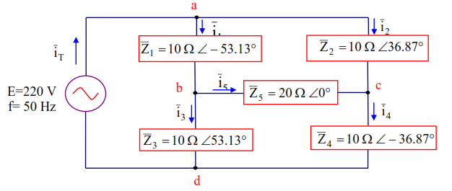
مثال محلول

Slide 5
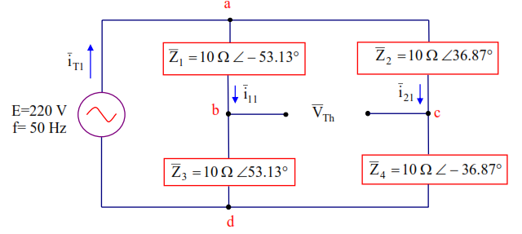
الخطوة الأولي

Slide 6
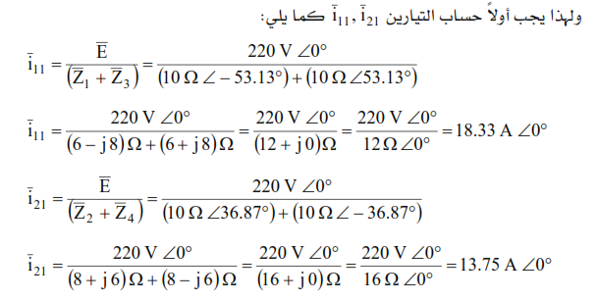
الخطوة الثانية

Slide 7
الخطوة الثانية

Slide 8
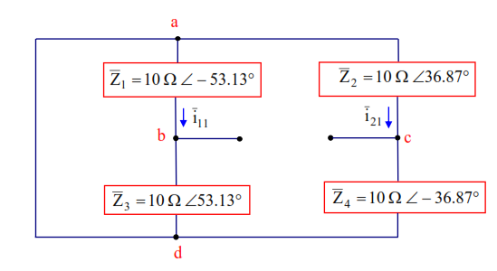
الخطوة الثالثة

Slide 9
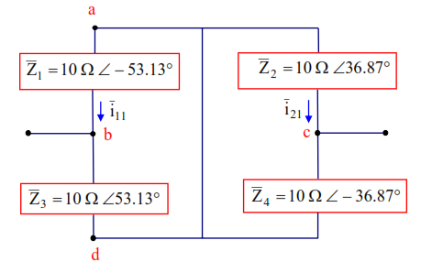
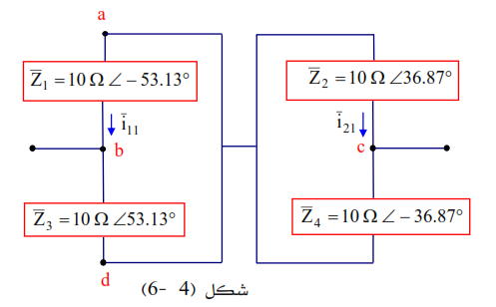
الخطوة الثالثة

Slide 10
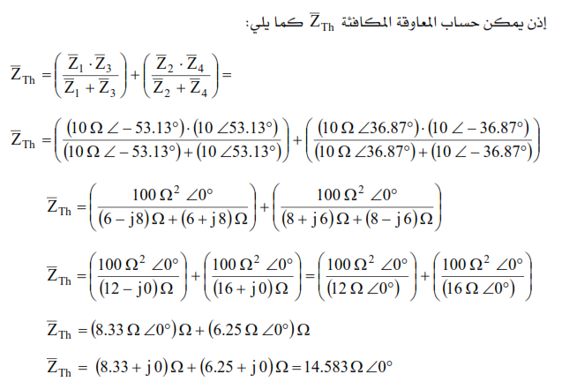
الخطوة الثالثة

Slide 11
الخطوة الرابعة و الخامسة

Slide 12
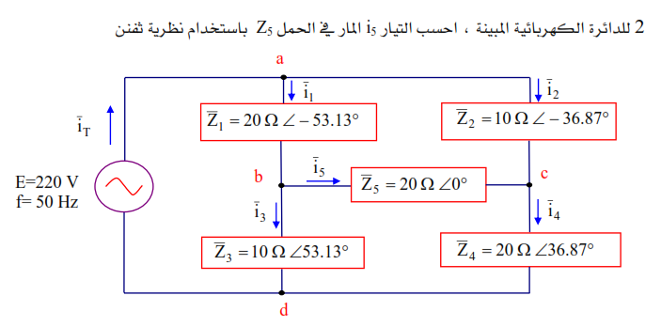
مسألة للتدريب

